Slide 1
Несмотря на суровый сибирский климат, Красноярский край всегда отличался изобилием природных ресурсов. Богатая таежная природа радует огромным разнообразием диких ягод Дикие сибирские ягоды давно славятся не только вкусовыми качествами, но и лечебными свойствами.

Slide 2
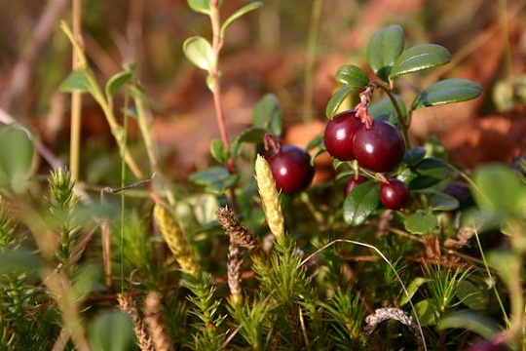
Брусника — вечнозеленый кустарничек. Самое известное старинное русское блюдо — моченая брусника. Из ягод брусники готовят варенье, повидло, компоты, муссы, кисель, сок, морс, всевозможные витаминные напитки.

Slide 3
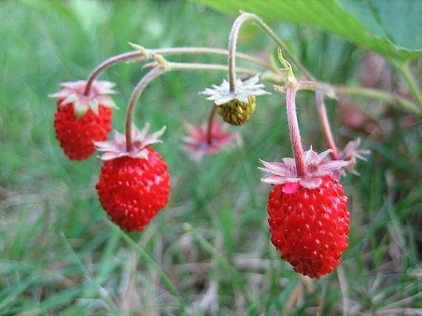
Земляника обыкновенная, или лесная. Земляника служит источником не только витаминов, но и минеральных солей калия, фосфора, кальция.

Slide 4
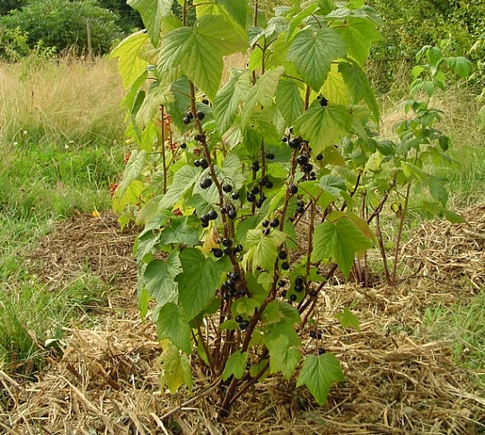
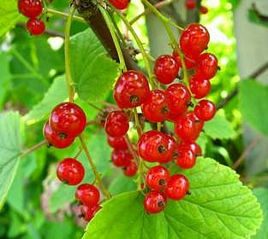
Смородина— кустарниковое растение. У всех видов смородины лечебными свойствами обладают ягоды, листья и почки.

Slide 5
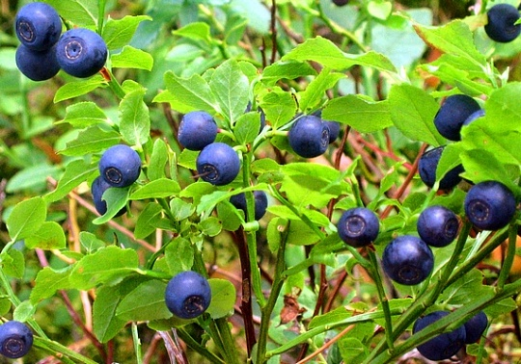
Черника обыкновенная - кустарник высотой 10—50 см. Черника богата углеводами, калием, кальцием, фосфором и магнием, органическими кислотами, натрием, железом и другими минеральными веществами.

Slide 6
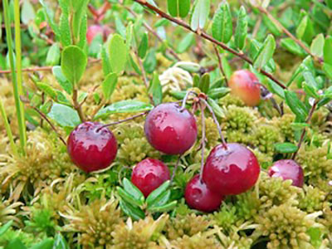
Клюква – в переводе означает «кислая ягода». Клюква растет на болотах. Это вечнозелёный стелющийся кустарничек. В клюкве много витаминов. Из клюквы готовят: морсы, варенье, кисель, морсы.

Slide 7
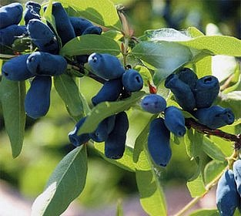
Жимолость - род прямостоячих, вьющихся или ползучих кустарников. Считается, что запах жимолости обладает успокаивающим, гармонизирующим действием, помогает преодолеть стресс и нервозность.

